Slide 1
EMPRESA PÚBLICA METROPOLITANA DE LOGÍSTICA PARA LA SEGURIDAD Y LA CONVIVENCIA CIUDADANA

Slide 2
RECAUDACIÓN Y DESTINO DE LA TASA POR SERVICIOS DE SEGURIDAD CIUDADANA, CONVIVENCIA CIUDADANA Y GESTIÓN DE RIESGOS
La proyección presupuestaria del año 2022 es de USD 18.704.352,12 distribuidos por fuente de financiamiento de la siguiente manera:
FUENTE DE FINANCIAMIENTO | ASIGNACIÓN PRESUPUESTARIA 2022 | 5% TASA SEGURIDAD APORTA FMGR |  | SALDO DE CAJA Y BANCOS | TOTAL PRESUPUESTO 2022
TASA DE SEGURIDAD | 7.310.609,66 | (365.530,48) |  | 8.237.720,61 | 15.182.799,79
FONDO GESTIÓN DE RIESGO | 1.000.000,00 | 30% | 109.659,14 | 1.587.683,61 | 2.697.342,75
FONDO ATENCIÓN DE EMERGENCIA |  | 70% | 255.871,34 | 568.338,24 | 824.209,58
TOTAL |  |  |  |  | 18.704.352,12
Notas:
* Presupuesto de ingresos Tasa de Seguridad 2022 descontado el valor del 5% del FMGR.

Slide 3
RECAUDACIÓN Y DESTINO DE LA TASA POR SERVICIOS DE SEGURIDAD CIUDADANA, CONVIVENCIA CIUDADANA Y GESTIÓN DE RIESGOS
Proyectos 2022 con fuente de financiamiento “Tasa de Seguridad”
PROYECTO | Total Presupuesto Tasa de Seguridad
1. APOYO LOGÍSTICO A LAS ENTIDADES DEL SISTEMA INTEGRADO DE SEGURIDAD | 6.205.184,55
2. ATENCIÓN DE EMERGENCIAS EN EL DMQ | 1.617.790,50
3. PREVENCIÓN SITUACIONAL Y CONVIVENCIA PACÍFICA | 4.229.176,70
4. REDUCCIÓN DE RIESGOS DE DESASTRES EN EL DMQ | 264.924,52
5. GESTIÓN ADMINISTRATIVA | 1.728.180,28
6. GESTIÓN DEL TALENTO HUMANO | 1.137.543,24
Total general | 15.182.799,79

Slide 4
1. APOYO LOGÍSTICO A LAS ENTIDADES DEL SISTEMA INTEGRADO DE SEGURIDAD
1.1 APOYO LOGÍSTICO AL CUERPO DE AGENTES DE CONTROL METROPOLITANO
1.2 APOYO LOGÍSTICO A LA POLICÍA NACIONAL
1.3 SISTEMA INTEGRADO DE SEGURIDAD, ENTIDADES MUNICIPALES, SECRETARÍA GENERAL DE SEGURIDAD, ENTIDADES ADSCRITAS Y FISCALÍA
$2.234.418,29
$1.495.134,58
$2.475.631,68

Slide 5
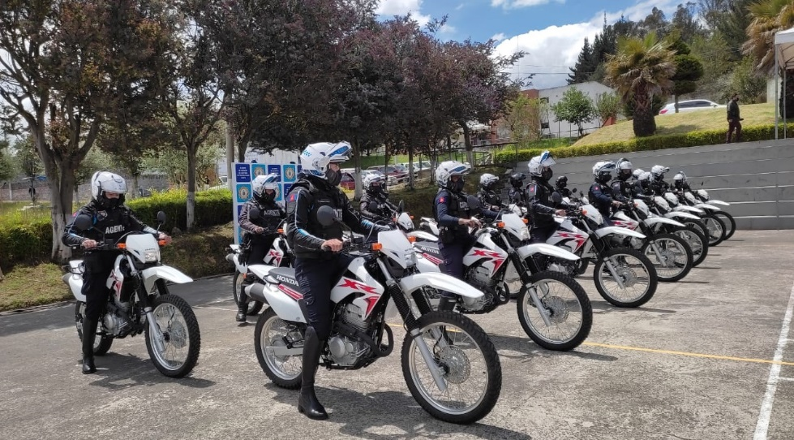
1. APOYO LOGÍSTICO A LAS ENTIDADES DEL SISTEMA INTEGRADO DE SEGURIDAD
1.1 APOYO LOGÍSTICO AL CUERPO DE AGENTES DE CONTROL METROPOLITANO
1 bus, 2 camiones, 2 furgonetas – Etapa preparatoria
12 camionetas – Órdenes catálogo electrónico generadas
54 motocicletas entregadas
Armas no letales - Publicado en SOCE
Equipos de protección – etapa preparatoria
Mantenimiento de los Bienes entregados:
Mantenimiento y combustible para motocicletas, vehículos, pago de matrícula y revisión técnica vehicular, seguro para bienes, servicio de Telecomunicaciones (conectividad de cámaras corporales y de videovigilancia).
Presupuesto asignado a este proyecto:
$2.234.418,29

Slide 6
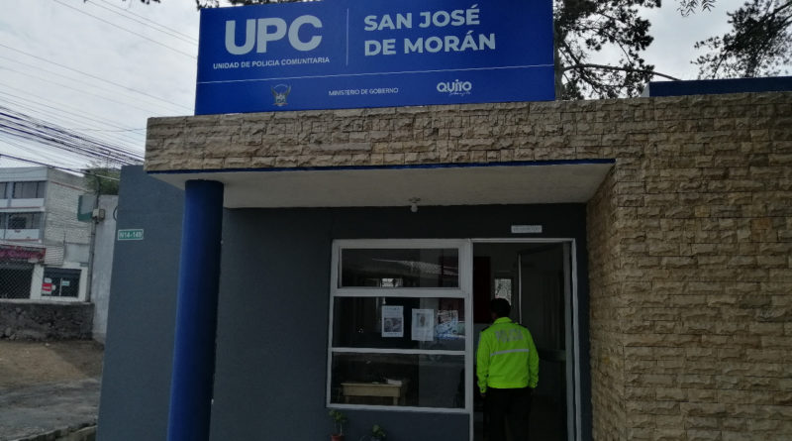
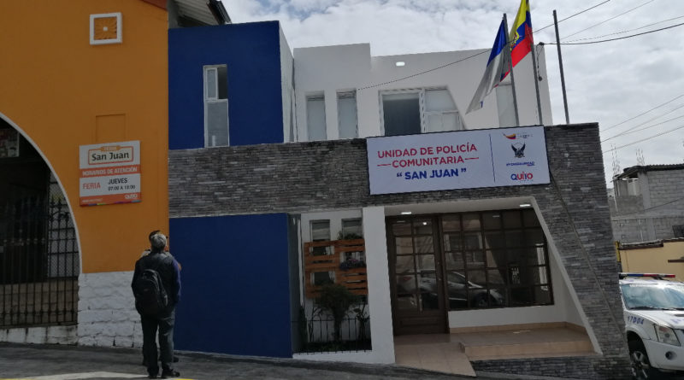
1. APOYO LOGÍSTICO A LAS ENTIDADES DEL SISTEMA INTEGRADO DE SEGURIDAD
1.2. APOYO LOGÍSTICO A LA POLICÍA NACIONAL
128 motocicletas - Publicado SOCE
Brandeo, mantenimiento, pago primera matriculación vehicular, Rastreo Satelital.
Seguro para bienes entregados en comodato
Servicios de telecomunicaciones para conectividad de enlaces para 3 UPC´s (Unidad de Policía Comunitaria).
Mantenimiento a 24 Unidades de Policía Comunitaria del DMQ, conforme al convenio específico suscrito.
Presupuesto asignado a este proyecto: $1.495.134,58

Slide 7
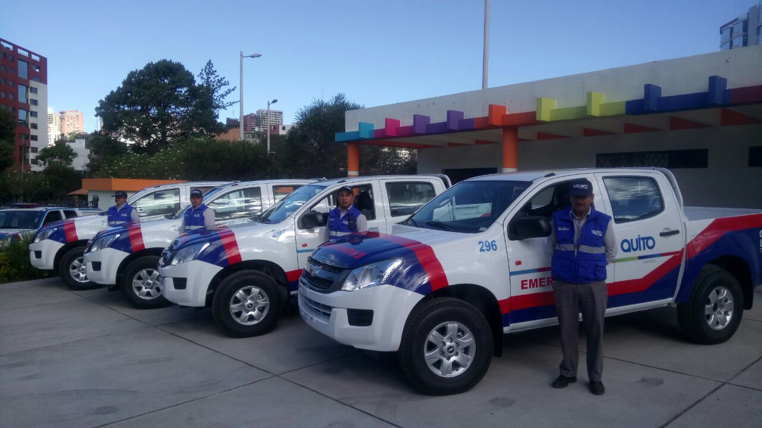
1. APOYO LOGÍSTICO A LAS ENTIDADES DEL SISTEMA INTEGRADO DE SEGURIDAD
1.3 SISTEMA INTEGRADO DE SEGURIDADE, ENTIDADES MUNICIPALES, SECRETARÍA GENERAL DE SEGURIDAD, ENTIDADES ADSCRITAS Y FISCALÍA
Adquisición de 4 motocicletas AMT (recuperación de seguros) (Entregadas)
Adquisición de 30 camionetas. (Reposición por culminación de vida útil).
Adquisición de neumáticos, brandeo del parque automotor, mantenimiento vehículos, pagos de matriculación y revisión técnica vehicular, reencauche de neumáticos, seguro para bienes, servicio de retiro de logotipos, placas y balizas.
Servicio de actividades comunicacionales para la difusión de los servicios brindados,
Servicios de elaboración, producción e impresión de material publicitario y publicaciones
Coordinación de eventos y ferias, respecto a temas de Seguridad Ciudadana
Mantenimiento de equipos y de la Red de Fibra Óptica de los CCTV
Insumos, repuestos y accesorios eléctricos y electrónicos.
Presupuesto asignado a este proyecto: $2.475.631,68

Slide 8
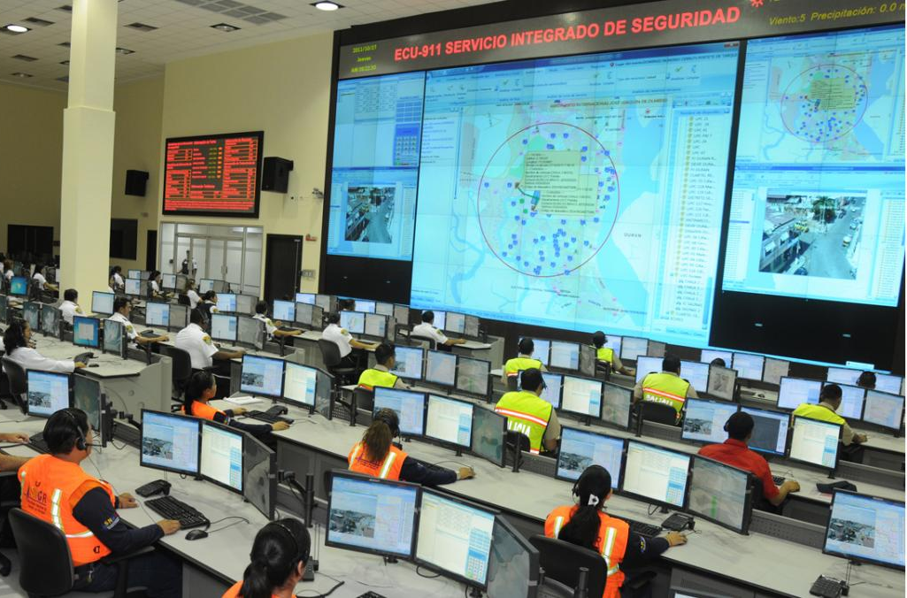
2. ATENCIÓN Y RESPUESTA A EMERGENCIAS Y DESASTRES
2.1 ENLACES DE DATOS DE INTERCONEXIÓN DEL ECU 911 OPERANDO Y EN FUNCIONAMIENTO
Conectividad y enlaces de datos para interconectar las cámaras de video vigilancia con el SIS ECU-911.
Adquisición e instalación de postes y reubicación de cámaras (convenio SIS ECU-911)
2.2 DOTACIÓN DE INSUMOS Y SERVICIOS PARA EL FUNCIONAMIENTO DEL COE METROPOLITANO
Servicio de Telecomunicaciones
Mantenimiento preventivo del Centro de Mando Móvil COE-M
Fortalecimiento del Centro de Operaciones de Emergencia Metropolitano
Adquisición de equipos informáticos
Mantenimiento, calibración y operación de la estación móvil para el análisis de datos meteorológico
Mantenimiento calibración y operación de la estación móvil para el análisis de datos meteorológico.

Slide 9
3. PREVENCIÓN SITUACIONAL Y CONVIVENCIA PACÍFICA
3.1 FORTALECIMIENTO DE LA INFRAESTRUCTURA TECNOLÓGICA Y CONECTIVIDAD DEL SISTEMA DE ALARMAS COMUNITARIAS – EXISTENTES.
3.3 MANTENIMIENTO DE LOS SERVICIOS DE CONECTIVIDAD EN ESPACIOS PÚBLICOS Y SISTEMA DE TRANSPORTE PÚBLICO
3.4 ATENCIÓN GRATUITA A CIUDADANOS VÍCTIMAS DE ASUNTOS VINCULADOS CON LA SEGURIDAD PÚBLICA EN LOS CEJ DEL DMQ
3.5 CAMPAÑA DE PARTICIPACIÓN CIUDADANA ENCAMINADA A TRANSVERSALIZAR LA PREVENCIÓN DEL CONSUMO DE ALCOHOL EN FIESTAS DE QUITO IMPLEMENTADA
3.2 AMPLIACIÓN DE LA INFRAESTRUCTURA TECNOLÓGICA Y CONECTIVIDAD DEL SISTEMA DE ALARMAS COMUNITARIAS
3.6 RECUPERACIÓN DE ESPACIOS PÚBLICOS
$ 96.122,42
$1.003.652,73
$331.392,92
$195.471,36
$62.500,00

Slide 10
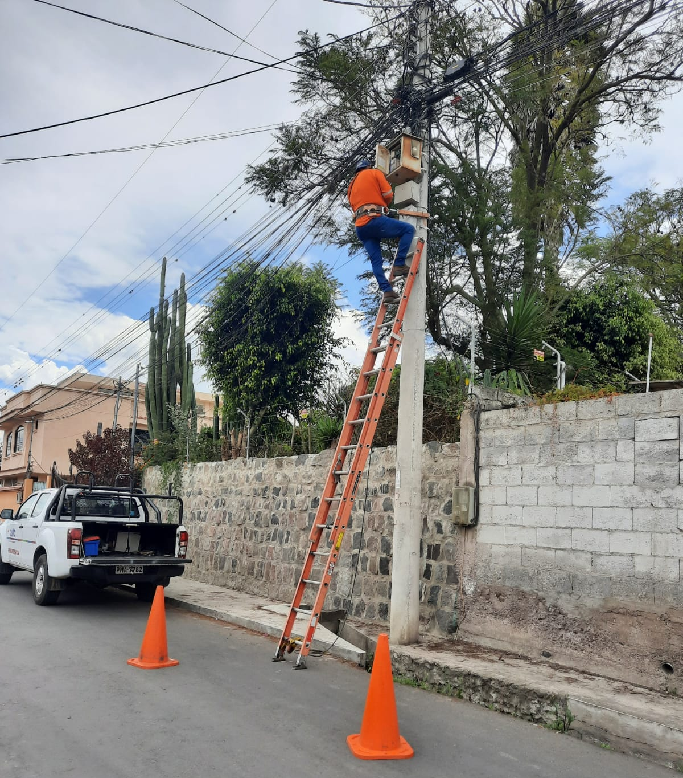
3. PREVENCIÓN SITUACIONAL Y CONVIVENCIA PACÍFICA
3.1 FORTALECIMIENTO DE LA INFRAESTRUCTURA TECNOLÓGICA Y CONECTIVIDAD DEL SISTEMA DE ALARMAS COMUNITARIAS – EXISTENTES.
Provisión de Servicio de Telecomunicaciones para el Sistema de Alarmas Comunitarias (SMS, GPRS, Internet y housing).
Mantenimiento correctivo del servidor de aplicación del sistema de alarmas comunitarias.
Estos servicios se devengan mensualmente.
Presupuesto asignado a este proyecto: $96.122,42

Slide 11
3. PREVENCIÓN SITUACIONAL Y CONVIVENCIA PACÍFICA
3.2 AMPLIACIÓN DE LA INFRAESTRUCTURA TECNOLÓGICA Y CONECTIVIDAD DEL SISTEMA DE ALARMAS COMUNITARIAS
DMQ
557 alarmas
557 espacios públicos
139.250 beneficiarios del DMQ
256 sectores del DMQ
Presupuesto asignado a este proyecto: $1.003.652,73

Slide 12
3. PREVENCIÓN SITUACIONAL Y CONVIVENCIA PACÍFICA
3.3 MANTENIMIENTO DE LOS SERVICIOS DE CONECTIVIDAD EN ESPACIOS PÚBLICOS Y SISTEMA DE TRANSPORTE PÚBLICO
Mantenimiento de la fase I y de la fase II de las cámaras de video vigilancia con reconocimiento facial.
Mantenimiento de la FASE I, II y III del Circuito Cerrado de CCTV instalado en los mercados.
Servicio de telecomunicaciones para cámaras de video vigilancia en espacios públicos recuperados.
Mantenimiento de 4 cámaras para el CCTV de Tumbaco, Barrio San Roque, Parroquia Cumbayá Adquisición de cámaras para Plaza Victoria, Mantenimiento de 4 cámaras para el CCTV de Tumbaco, Barrio San Marcos, Parroquia Cumbayá.
Mantenimiento de CCTV con 15 cámaras instalado en el Parque Metropolitano.
Mantenimiento del sistema de video vigilancia instalado en los biarticulados monitoreados por la Empresa Metropolitana de Transporte de Pasajeros
Presupuesto asignado a este proyecto: $331.392,92

Slide 13
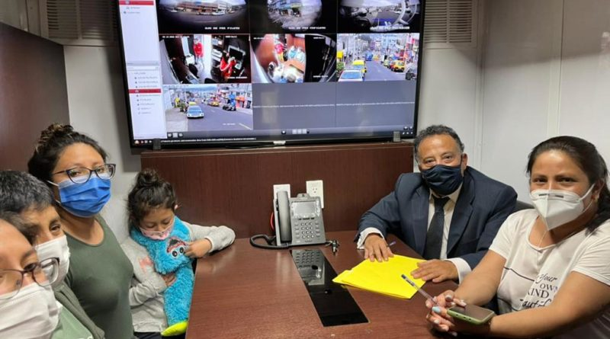
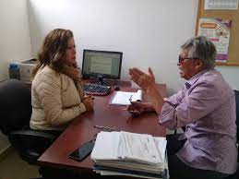
3. PREVENCIÓN SITUACIONAL Y CONVIVENCIA PACÍFICA
3.4 ATENCIÓN GRATUITA A CIUDADANOS VÍCTIMAS DE ASUNTOS VINCULADOS CON LA SEGURIDAD PÚBLICA EN LOS CEJ DEL DMQ
El programa de Abogados Patrocinadores, ha dado atención a 4.088 ciudadanos, hasta el mes de abril del 2022
Presupuesto asignado a este proyecto: $195.471,36

Slide 14
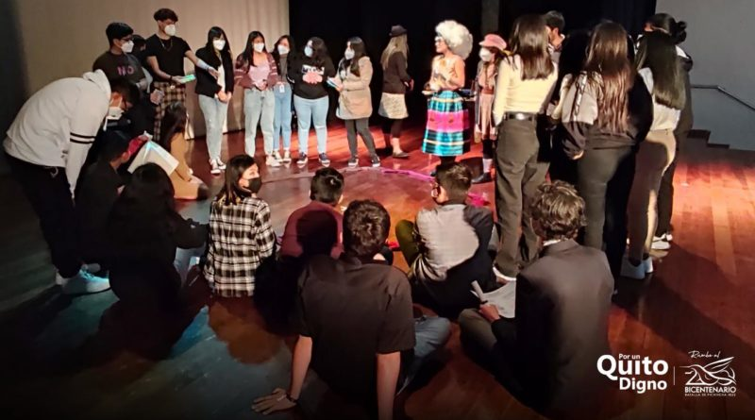
3. PREVENCIÓN SITUACIONAL Y CONVIVENCIA PACÍFICA
3.5 CAMPAÑA DE PARTICIPACIÓN CIUDADANA ENCAMINADA A TRANSVERSALIZAR LA PREVENCIÓN DEL CONSUMO DE ALCOHOL EN FIESTAS DE QUITO IMPLEMENTADA
Concurso para la presentación de propuestas técnicas para realizar la campaña de prevención del consumo de alcohol y otras drogas en adolescentes y jóvenes en todos los distintos eventos y festividades con énfasis durante la programación de las Fiestas de Quito.
ESTADO ACTUAL: EL 27 de mayo de 2022, se convocó a todos los colectivos y organizaciones de la sociedad civil -que tengan la capacidad técnica y operativa- para desarrollar este proyecto.
Presupuesto asignado a este proyecto: $62.500,00.

Slide 15
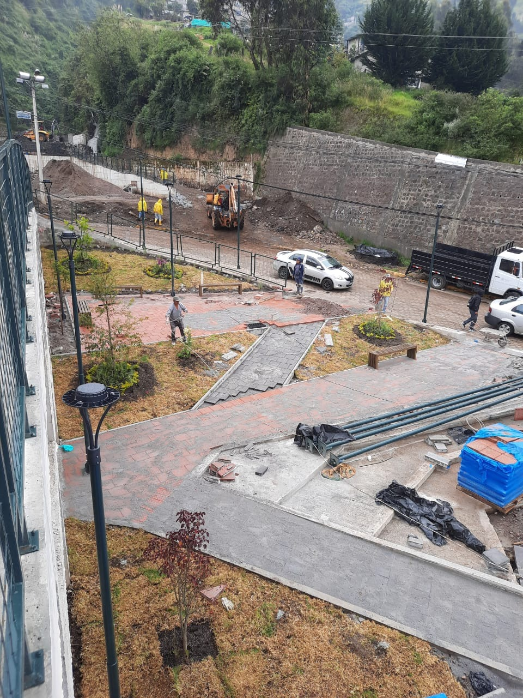
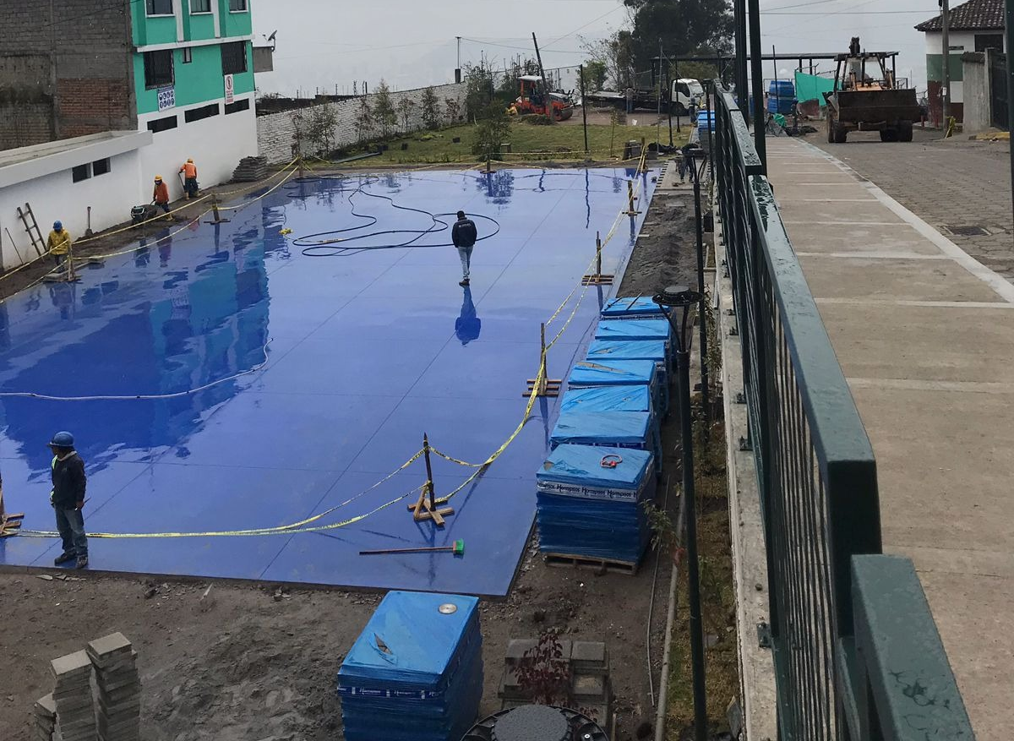
3. PREVENCIÓN SITUACIONAL Y CONVIVENCIA PACÍFICA
3.6 RECUPERACIÓN DE ESPACIOS PÚBLICOS
Construcción del Espacio Público Recuperado Miraflores Alto, parroquia San Juan, Administración Zonal Manuela Sáenz.
Monto contractual $569.578,44
Avance: 92%
Terminación del plazo contractual: 2 de junio de 2022

Slide 16
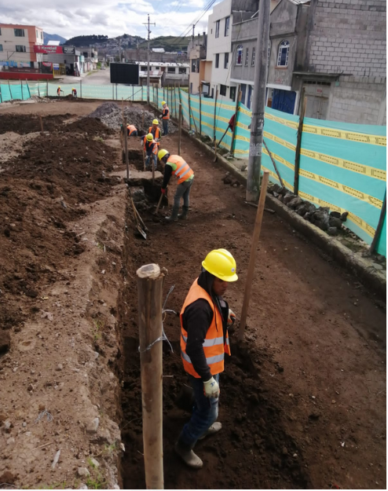
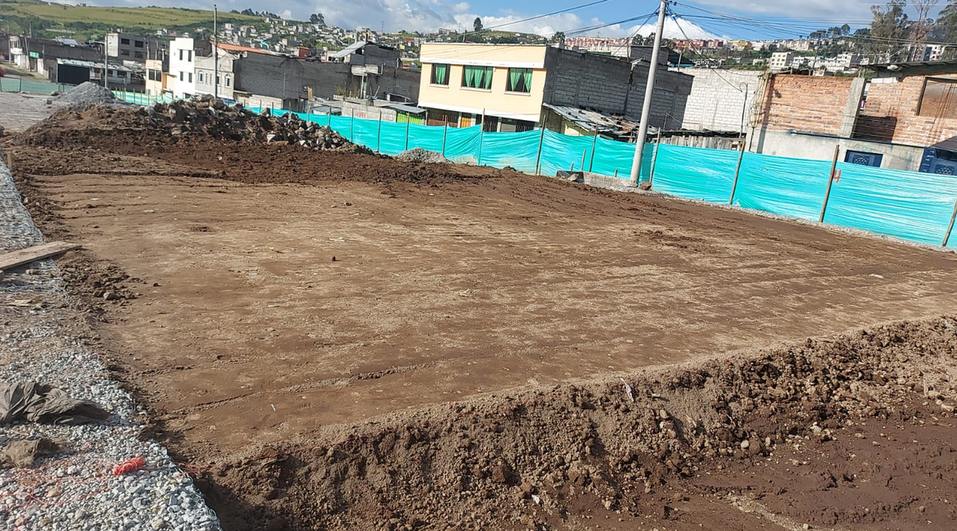
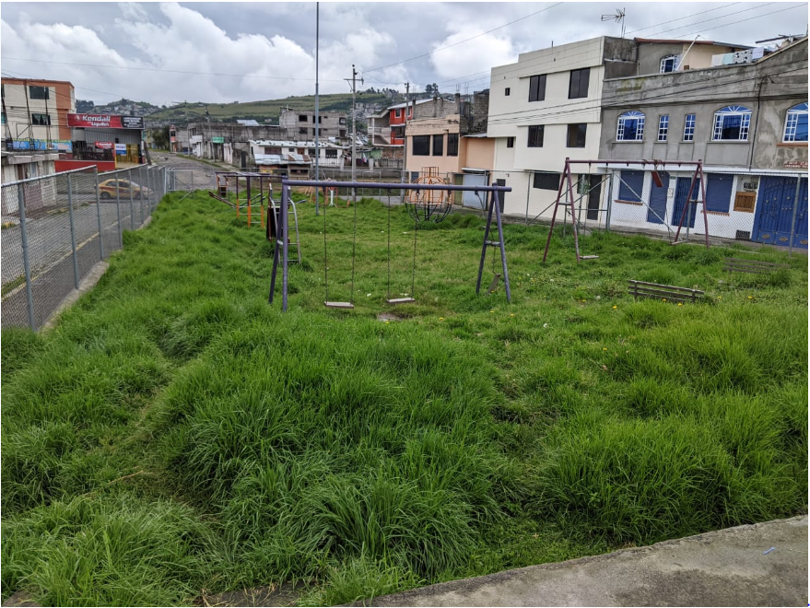
3. PREVENCIÓN SITUACIONAL Y CONVIVENCIA PACÍFICA
EJECUCIÓN
3.6 RECUPERACIÓN DE ESPACIOS PÚBLICOS
Construcción del Espacio Público Recuperado Barrio el Garrochal, parroquia Turubamba, Administración Zonal Quitumbe.
Inicio de trabajos: 5 de abril de 2022
Monto contractual: $387.554,89.
Avance: 34,87%
Terminación del plazo contractual: 1 de septiembre de 2022.
ANTES

Slide 17
3. PREVENCIÓN SITUACIONAL Y CONVIVENCIA PACÍFICA
Diseño
3.6 RECUPERACIÓN DE ESPACIOS PÚBLICOS
Construcción del Espacio Público Recuperado San José, Barrio San José, parroquia Calderón, Administración Zonal Calderón.
Presupuesto certificado: $1.122.184,61.
Este proceso se encuentra en revisión de Quito Honesto desde el 25-05-2022 Oficio Nro. EMS-GG-2022-0659-O
Diseño

Slide 18
Operación de la Empresa:
5. GESTIÓN ADMINISTRATIVA
Adquisición de infraestructura de servidores para sitio principal,
Adquisición e implementación de equipos y/o herramientas de fortalecimiento de seguridad informática,
Renovación licenciamiento ofimática,
Soporte y mantenimiento de servidores, almacenamiento, equipos de respaldo, software de virtualización centro de cómputo principal,
Seguro para bienes,
Pago servicio agua potable, energía eléctrica, telefónico,
Contribución Aporte 5X1000 a la Contraloría General del Estado,
Arrendamiento parqueadero, entre otros

Slide 19
CARTERA DE PROYECTOS POR INCLUIR
Solicitud de donación de vehículo isotérmico - Servicio Nacional de Medicina Legal y Ciencias ($$ por definir)
Repotenciar el subsistema de video vigilancia del Servicio Integrado de Seguridad ECU911 en el Distrito Metropolitano de Quito
CANT | ITEM
250 | Cámaras DOMO - reemplazo
400 | Puntos de Video nuevos
400 | Cámaras fijas nuevas
Presupuesto requerido para este proyecto 2,5 millones

Slide 20
EMPRESA PÚBLICA METROPOLITANA DE LOGÍSTICA PARA LA SEGURIDAD Y LA CONVIVENCIA CIUDADANA

